Slide 1
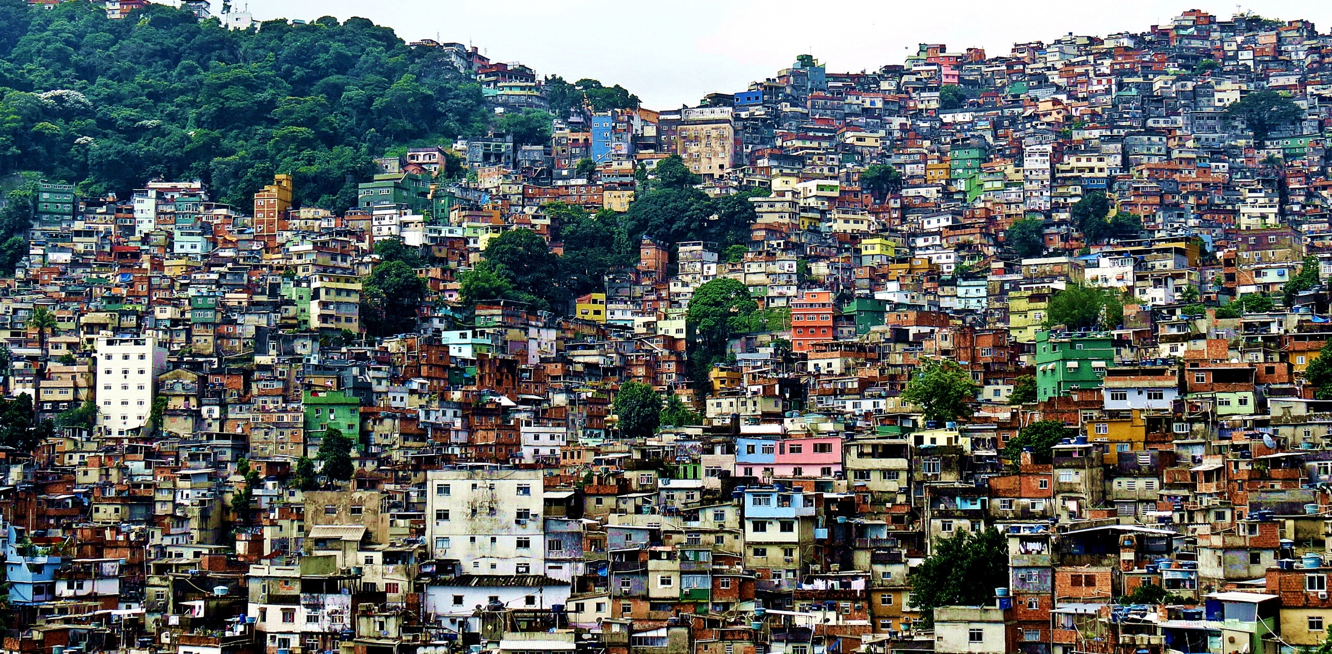
América Latina y el Caribe rumbo a Habitat III
Alicia Williner
Area de desarrollo local y regional
Presentación elaborada por Ricardo Jordán
División de Desarrollo Sostenible y Asentamientos Humanos
Comisión Económica para América Latina y el Caribe (CEPAL)

Slide 2
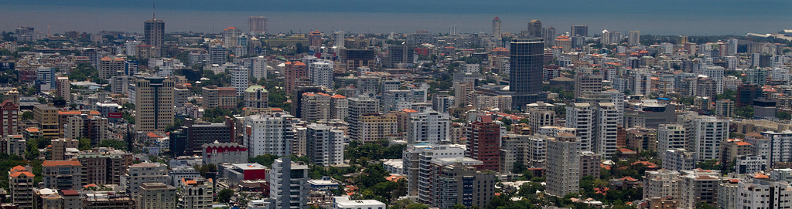
Contenido
Contexto.
Introducción.
Cinco grandes problemas de ALC.
Dilemas urbanos de ALC.
Índice Informe Regional ALC.
Políticas nacionales urbanas
Conclusiones

Slide 3
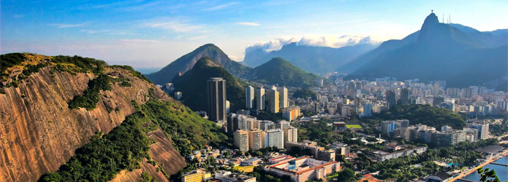
1. Contexto: Declaración XXII MINURVI (2013)
Los países representados:
Se comprometen a trabajar con el Secretario General para Habitat III y las agencias que lideran la preparación de Habitat III en la región (ONU-Habitat/ROLAC y CEPAL) para avanzar en la producción de los informes nacionales y para apoyar la elaboración del Informe Regional.
Invitan a ONU-Habitat/ROLAC y CEPAL para que hagan una propuesta de valor agregado a los trabajos técnicos de MINURVI en la lógica de una Nueva Agenda urbana desde América Latina hacia Habitat III y hacia los Objetivos de Desarrollo Sostenible.

Slide 4
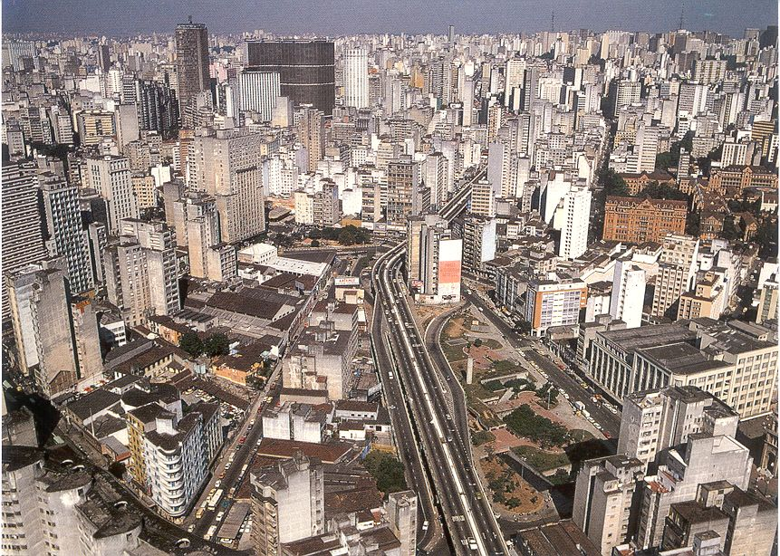
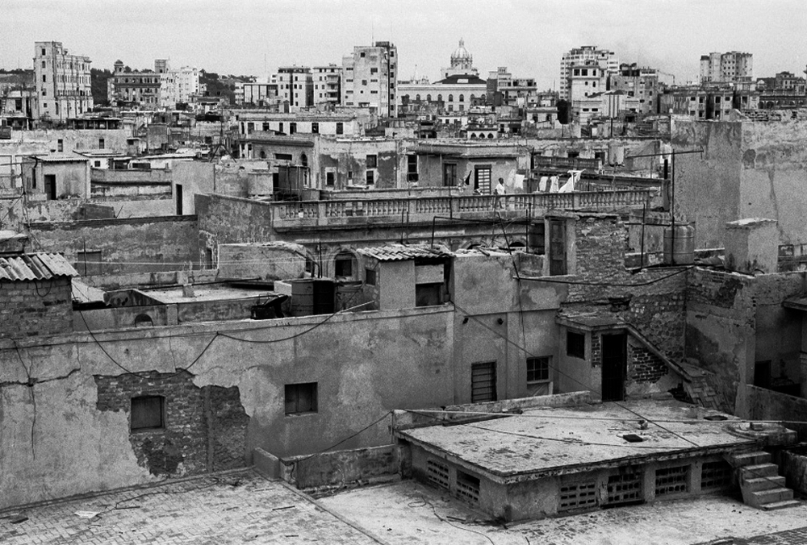
1. Contexto: Declaración XXIII MINURVI (2014)
Los países representados:
Acuerdan continuar trabajando en la matriz elaborada por CEPAL y ONU-Habitat, la cual nutrirá el Informe Regional a ser presentado en Habitat III.
Acuerdan actualizar el Plan de Acción Regional para América Latina y el Caribe (Estambul+5), considerando los compromisos y prioridades de la región y aquellos compromisos que se adopten en Habitat III.

Slide 5
2. Introducción
En América Latina y el Caribe, el 80% de la población vive en ciudades. Se espera que a 2030 esta cifra aumente a 85%
(UN Population Division).
260 millones de personas habitan en las 198 principales
ciudades de América Latina (McKinsey Global Institute).

Slide 6
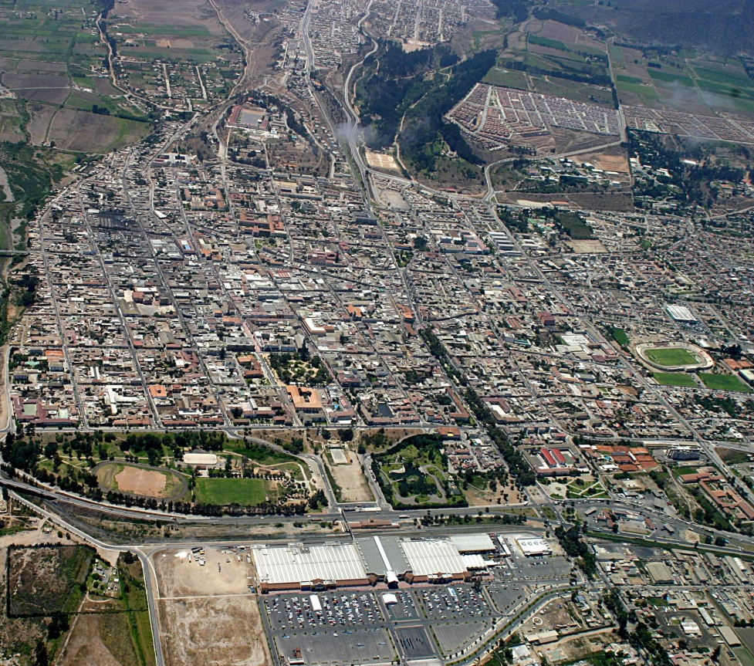
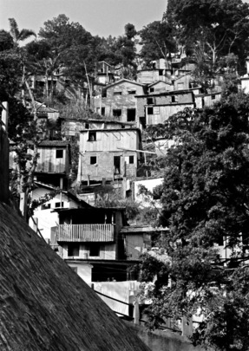
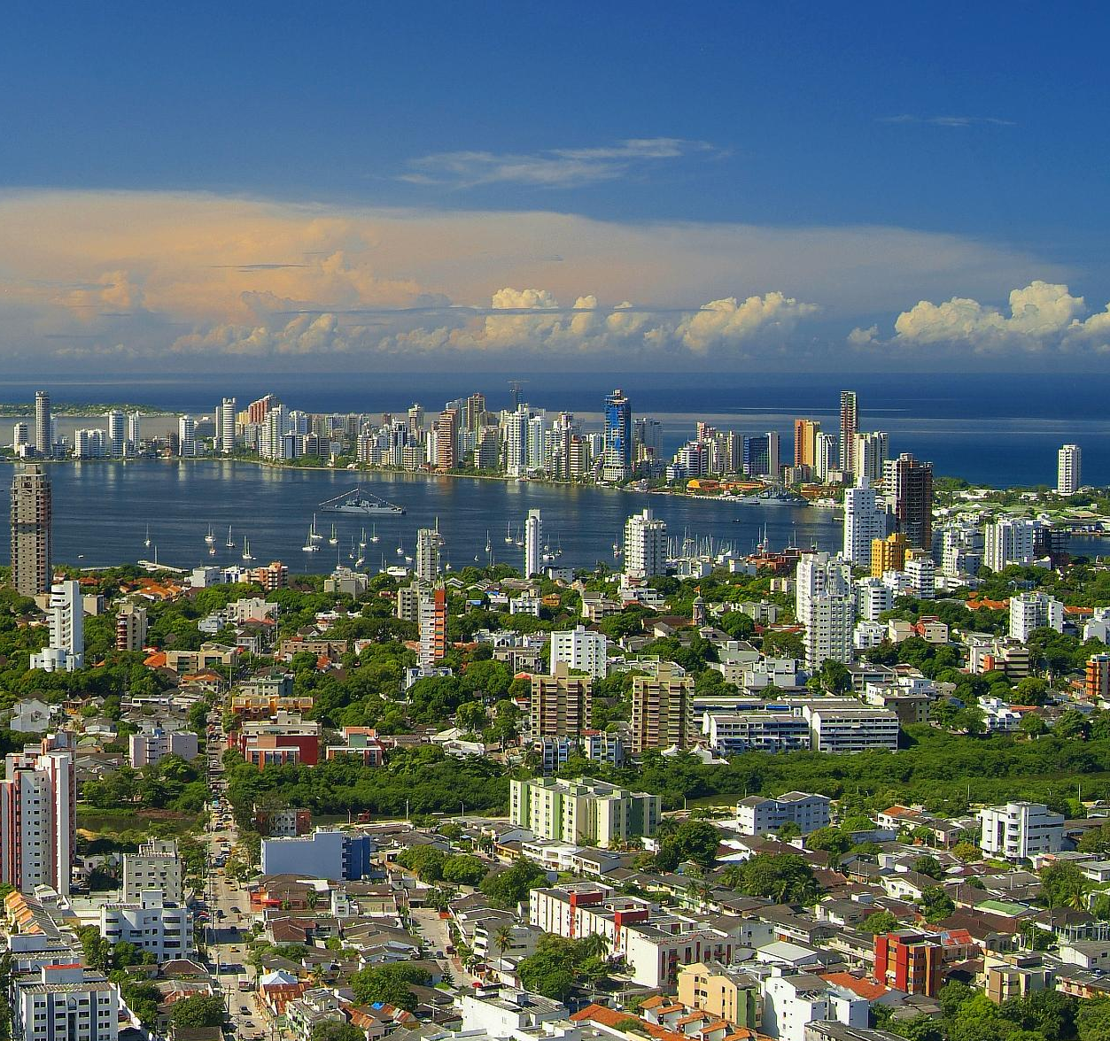
2. Introducción
Población viviendo en tugurios disminuyó desde 33.7% en 1990 a 23,5% en 2010 (UN-HABITAT).
Mejoras en acceso a bienes y servicios básicos.
Desafíos en cuanto a la calidad de los bienes y servicios.
Objetivo del documento
Fomentar el debate en temas urbanos de la región

Slide 7
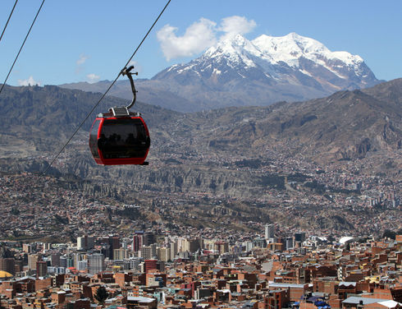
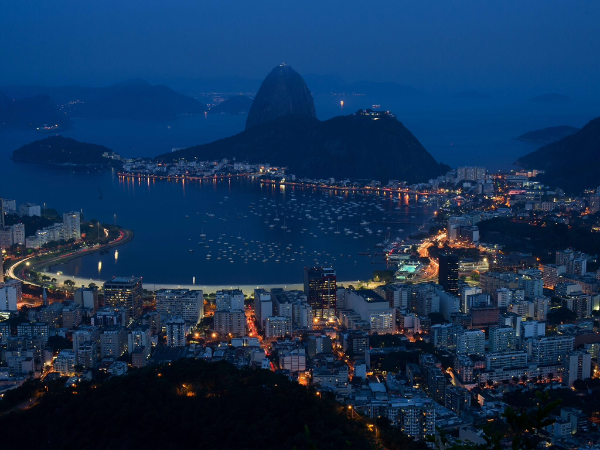
3. Los cinco grandes problemas de ALC
Desigualdad de ingreso y oportunidades.
Informalidad del empleo.
Baja productividad
Baja recaudación fiscal
Deficiencias en la infraestructura

Slide 8
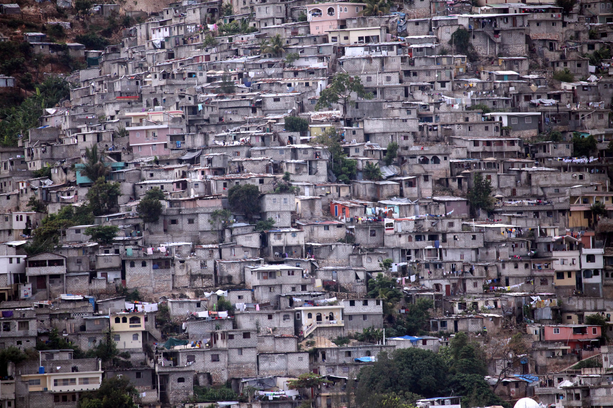
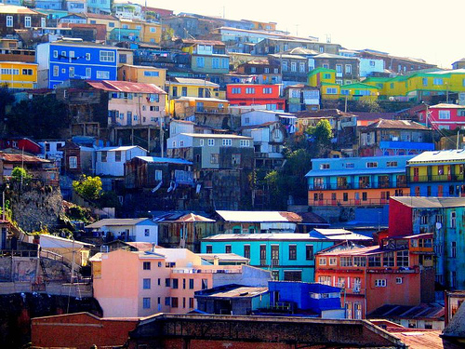
4. Dilemas urbanos de ALC
Expansión versus Densidad
Renta versus Costo
Desigualdad versus Desarrollo
Ecosistema versus Servicios ambientales
Habitante versus Ciudadano

Slide 9
Dilemas y temas considerados
DILEMA | TEMA
Expansión vs. Densidad (Espacial) | Expansión urbana | Ciudades inteligentes y logística urbana | Migración intra-urbana
 | Densificación | Nuevas configuraciones urbano-regionales | Asentamientos menores
 | Transporte y movilidad | Transporte y uso de suelo | El futuro de la movilidad
 | Infraestructura urbana | Sistema de ciudades
Renta vs. Costo (Capital) | Economías de escala | Crisis social y resiliencia | Competitividad | Eventos culturales
 | Economías de aglomeración | Remesas | Instancias internacionales temporales | Parques industriales
 | Externalidades de la urbanización | Empleo | Instancias internacionales permanentes | Despoblamiento urbano
 | La ciudad y el contexto macroeconómico | Inversión urbana | Capital humano
Desarrollo vs. Desigualdad (Social) | La desigualdad en las ciudades | Vivienda y déficit habitacional | Acceso a bienes y servicios públicos
 | Pobreza y precariedad urbana | La vivienda social en alquiler | Desigualdad ambiental
 | Crimen, violencia e inseguridad | La vivienda social como propiedad
 | Segregación espacial | Ciudad y género
Ecosistema vs. Servicios ambientales | Ecología urbana | La ciudad como prestador de servicios | Desacoplamiento | Nuevas ciudades
 | Desastres naturales | La ciudad como demandante de servicios | Reducción y gestión de riesgo de desastres | Áreas verdes y protegidas urbanas
 | Vínculos urbano-rurales | Cambio climático y ciudades | Agua | Residuos y contaminación
 | Urbanización y agricultura | Agricultura urbana y seguridad alimentaria | Urbanización y pérdida de suelo agrícola
Habitante vs. Ciudadano (Comunal) | Espacio publico | Barrios y vecindarios | Micro-gobernanza | Integración
 | Gobernanza ciudadana | Patrimonio e identidad urbana | Vocación urbana | Responsabilidad ciudadana
 | Participación ciudadana | La comunicación en la ciudad | Ciudad y academia | Senectud urbana
 | Movimientos ciudadanos | Migración y cambio social | Minorías urbanas

Slide 10
Dilemas, ejes y perspectivas
 | EJE
DILEMA |  | Planificación y diseño | Gobernanza e institucionalidad | Financiamiento
 | Expansión vs. Densidad (Espacial) | Coeficiente de edificabilidad | Corporaciones de desarrollo urbano | Descentralización de las finanzas públicas
 |  | Indicadores de gestión urbana | Instrumentos de planificación territorial | Inversión pública
 |  | Planes de transporte, movilidad y logística urbana | Regulación y fiscalización de usos de suelo | Inversión privada
 |  | Planificación y gestión a nivel de sistema de ciudades |  | Subsidio habitacional
 | Renta vs. Costo (Capital) | Inversiones urbanas | Alianzas público-privadas | Articulación urbano-rural
 |  | Empleo y migración | Programas de fomento a la innovación | Fiscalidad en base a externalidades
 |  | Desarrollo de competitividad | Formalización del mercado laboral | Promoción de plusvalías
 |  | Parques industriales/Clusters | Patrones de producción, distribución y consumo | Generación de recursos endógenos
 | Desarrollo vs. Desigualdad (Social) | Zonificación social mixta | Fiscalización del comercio ilícito | Diversificación económica
 |  | Innovación en vivienda social | Reciprocidad espacial | Atracción de inversión
 |  | Gestión a nivel de barrio |  | Atracción de capital humano
 |  | Localización de actividades no deseadas
 | Ecosistema vs. Servicios ambientales | Enfoque urbano-regional | Sistemas de monitoreo de variables ambientales | Gestión de residuos domiciliarios
 |  | Valoración de servicios ecosistémicos | Mecanismos de compensación ambiental | Gestión de residuos domiciliarios
 |  | Establecimiento y mantención de áreas verdes | Gestión de riesgo natural | Sistema de áreas protegidas urbanas
 |  | Corredores biológicos urbanos | Instituciones locales de gestión de emergencias | Política fiscal “verde”
 | Habitante vs. Ciudadano (Comunal) | Planificación y diseño inclusivo | Institucionalización de la participación ciudadana | Donaciones privadas
 |  | Educación cívica | Meso y micro gobernanza
 |  | Mejoramiento de barrios | Monitoreo ciudadano
 |  |  | Liderazgo comunitario

Slide 11
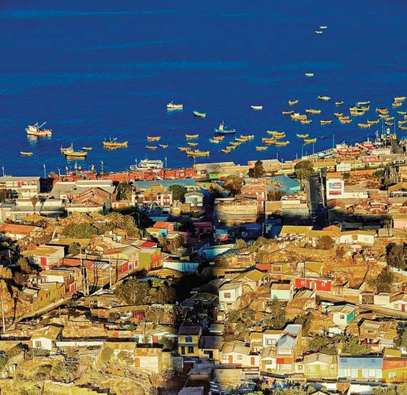
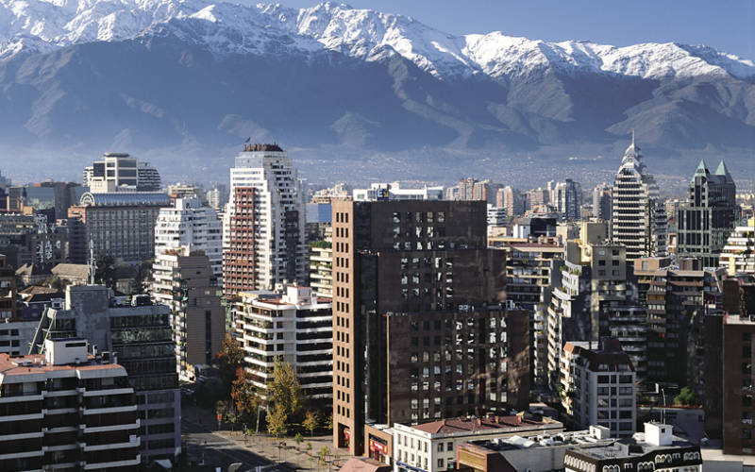
5. Índice Informe Regional ALC
En su resolución 24/14, relativa a las aportaciones y el apoyo al proceso preparatorio de Hábitat III, el Consejo de Administración de ONU-Habitat Solicitó al Secretario General de la Conferencia que, haciendo uso de la experiencia de ONU-Hábitat y del sistema de las Naciones Unidas en su conjunto, y concretamente, en cooperación con las comisiones regionales de las Naciones Unidas y otras organizaciones internacionales, regionales y subregionales, preparara informes regionales en los que se aprovecharan los resultados de los informes nacionales, así como los conocimientos, recursos y datos de que se dispusiera como aportación para las reuniones primera y segunda del Comité Preparatorio de Hábitat III.

Slide 12
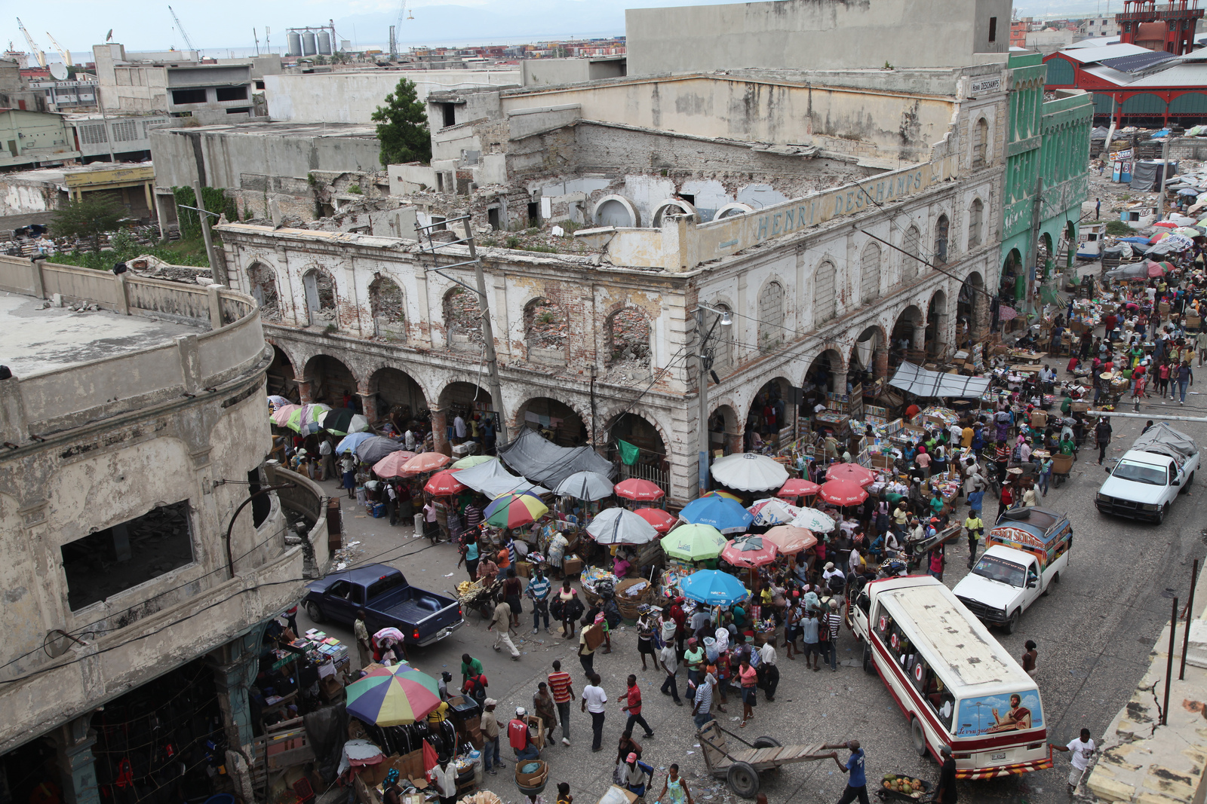
5. Índice Informe Regional ALC
Tendencias
Aspectos económicos
Aspectos sociales
Aspectos ambientales
Gobernanza
Conclusiones y recomendaciones

Slide 13
Políticas nacionales urbanas: nuevas agendas

Slide 14
Es frecuente que la planificación nacional urbana en ALC
No entregue fundamentos en cuanto a control adecuado de los espacios públicos, derechos de edificación, y estrategia financiera,
Se concentre en el ciclo de políticas públicas pero no en su aplicación,
Generalmente es impulsada por un ministerio sectorial, lo que dificulta una visión y um abordaje amplio de los problemas de la ciudad,
Centrada en las ciudades y no en un sistema o redes de ciudades,
Escasa vinculación entre la política nacional y los gobiernos intermedios y locales.

Slide 15
Principios de la política urbana
la participación
la inclusión,
implementabilidad,
la capacidad de ser medidas,
la asequibilidad (costo-efectividad y de recursos),
el pragmatismo,
la orientación hacia la acción,
y el enfoque en las personas

Slide 16
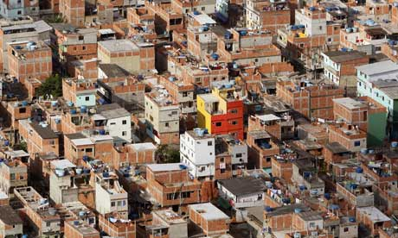
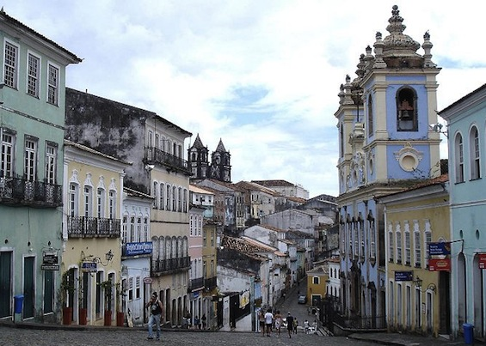
6. Políticas nacionales urbanas

Slide 17
7. Conclusiones
¿Qué queremos que sea la ciudad?
La ciudad como motor y centro de comando de la economía que concentra el capital humano y desde donde surge el impulso y la voluntad política necesarios para el desarrollo económico de los países y de las regiones.
La ciudad como mecanismo de redistribución e inclusión que funciona como ente regulador y garante de igualdad para todos los sectores de la sociedad al proporcionar acceso a los beneficios de la vida urbana (bienes y servicios), y a través del control de las externalidades tanto positivas como negativas que resultan del desarrollo urbano.
La ciudad como mega-infraestructura multipropósito que contiene los espacios y redes que hacen posibles las condiciones económicas, sociales y ambientales fundamentales para la vida humana.
La ciudad como parte de un sistema urbano abierto y gradual situado en un contexto ecológico y territorial amplio e interdependiente que incluye otros asentamientos humanos, las zonas rurales y los demás elementos del entorno construido y no construido.
La ciudad como macro-bien público basado en un pacto social que se sustenta en la responsabilidad compartida, la participación inclusiva y en una gobernanza representativa de todos los sectores de la sociedad.

